Slide 1


1
メタ認知トレーニング
ユニット 7
相手の気持ちを理解する

Slide 2
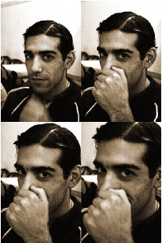
人の顔の表情と行動の意味はしばしばあいまいです！
例：男性が鼻をかいています。
なぜでしょう？鼻がかゆい、軽蔑の身振り（鼻をかくとそういう意味になる文化もあります）、嘘をついていることの後ろめたさ？
この疑問に答えるために役立つことは何でしょう？
(“Cristian Miño” by julianrod)
相手の気持ちを理解する 7.2

Slide 3
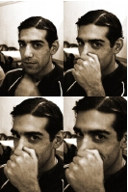
人の顔の表情と行動の意味はしばしばあいまいです！
3
この疑問に答えるために役立つことは何でしょう？
この人物に関する知識 → 例えば、この人は風邪を引いているのでは？この人はアレルギーがあるのでは？
環境／状況 → 例えば、花粉が舞っているのでは？
自己観察 → どんな状況で私は鼻に触るだろう？
（要注意！自分のことをすぐに他の人にあてはめてはいけません）
顔の表情（外見）→ この人は、イラついている、後ろめたそう、に見えるだろうか？
(“Cristian Miño” by julianrod)
相手の気持ちを理解する 7.3

Slide 4
なぜ、こんなことになるのでしょう？
4
こころの調子が悪い人の多く（全員ではありません！）は、次のような問題を抱えています：
他人の顔の表情（例えば、悲しみや幸せ）に気づいたり、正しく理解することが難しい。
他の人たちの行動から、彼らの動機（なぜそれをするのか）や、今後の活動を推測することが難しい。
誤った結論を、過度に信じ込む傾向がある。
（例えば ： 電車に乗っている誰かが、私をにらんでいる）
相手の気持ちを理解する 7.4

Slide 5

相手の感情を理解することの困難さは、こころの調子が悪いときに、
どのように誤解を深めてしまうのでしょうか？（例）
自分が絶えず危険にさらされているという感覚は、他の人についての歪んだ見方をもたらします：
友だちが悲しそうな顔をしても、私に同情していると見せかけているだけだと考える。
会話の途中で友だちが何度も時計を見るのは、明らかに私の話なんかどうでもよいと思っているからだ、と考える。
店員が声をかけてくるのは、私が万引きしないか疑っているからだと考える。
→ ワークシート 7.1
相手の気持ちを理解する 7.5

Slide 6
基本的な感情をいくつか挙げてください
6
???
相手の気持ちを理解する 7.6

Slide 7
基本的な感情をいくつか挙げてください
6
喜び
驚き
恐怖
嘆き（悲しみ）
怒り
嫌悪
興味
苦痛
相手の気持ちを理解する 7.7

Slide 8
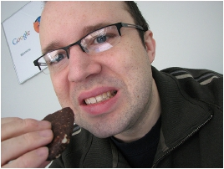
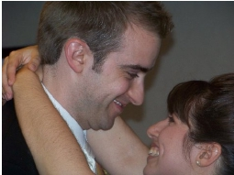
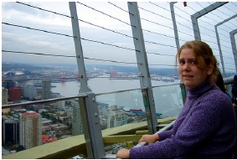
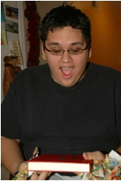
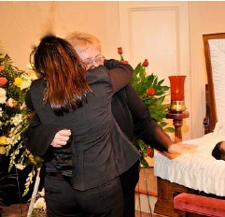
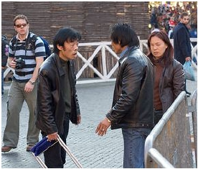
前後の状況がわかると、他の人の感情がわかりやすくなるときがあります…
???
???
???
???
???
???
相手の気持ちを理解する 7.8

Slide 9
前後の状況がわかると、他の人の感情がわかりやすくなるときがあります…
嫌悪
喜び
恐怖
驚き
悲しみ
怒り
(f.l.t.r.: top: “That‘s as close as I could get it to my mouth for the photo.” by ericskiff; “happy couple” by kthypryn; “July wasn‘t really scared…” by
OctopusHat; bottom: “Now that's what I call a gift!” by billaday; “Danilo's Wake” by emilio labrador; “angry chinese people in piazza navona” by cking)
相手の気持ちを理解する 7.9

Slide 10
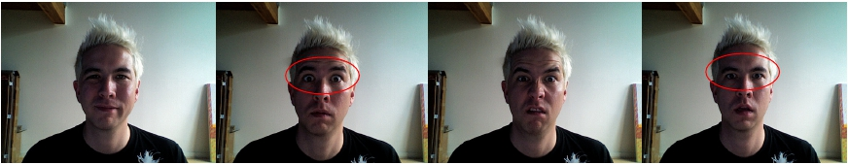
あなたが相手の性格や日常生活を知らないと、
顔の表情だけで感情を判断するのはもっと難しくなります！
9
喜び？
驚き？
嫌悪？
恐怖？
驚きと恐怖はよく間違われます：両方とも目が大きく見開かれているからです
(f.l.t.: “12-lip-corner-puller”; “05-upper–lid-raiser”; “10-upper-lip-raiser”; “11-nasolabial-deepener” by Buster McLeod)
相手の気持ちを理解する 7.10

Slide 11
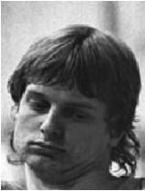
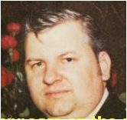
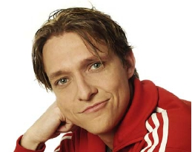
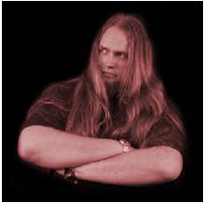
私たちは外見だけからその人の身分や職業を
当てることができるのでしょうか？
この４人の男性のうち、俳優、運動選手、心理学者、連続殺人犯は誰でしょう？
相手の気持ちを理解する 7.11

Slide 12
私たちは外見だけからその人の身分や職業を
当てることができるのでしょうか？
この４人の男性のうち、俳優、運動選手、心理学者、連続殺人犯は誰でしょう？
ジョン・ウェイン・ゲイシー：
連続殺人犯
実業家で陽気なことが好きだったという彼の生活は、怪物というイメージには合いません。
トルステン・ヴォス：
運動選手
ステファン・ベーレンス：
心理学者
連続殺人犯によく間違われます。敵意にみちた表情と姿勢のためです。プライベートでは、ベーレンスはロックシンガーでもあります。
スヴェン・ナーゲル：
俳優
(“Johnwaynegacyrosalynncarter.jpg” by U.S. federal government; “Bundesarchiv Bild 183-1982-0124-013, Torsten Voß” by Rainer Weisflog; “Sven Nagel.jpg” by Pehlgrimm; “ohne Titel” by Stefan Behrens)
相手の気持ちを理解する 7.12

Slide 13
課題 １
これから、写真（あるいは写真の一部）をお見せします。
写真に写っている人が何をやっているところか当ててください。
相手の気持ちを理解する 7.13

Slide 14
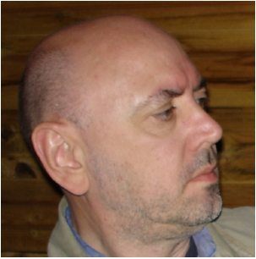
これは何の写真でしょうか？ それはどのくらい確かですか？
34
写真の一部
１.刑務所から釈放された後…
２.授賞式での優勝者
３.焦点を合わせているカメラマン
４.討論で反対者に耳を傾ける人
相手の気持ちを理解する 7.14

Slide 15
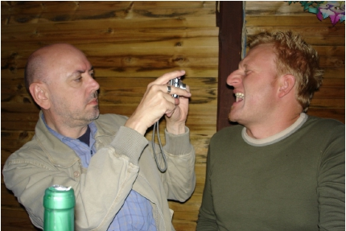
第一印象は人をだまします…
相手が何をしているのか推し量ることができる情報を集めましょう
動かないで！
１.刑務所から釈放された後…
２.授賞式での優勝者
３.焦点を合わせているカメラマン
４.討論で反対者に耳を傾ける人
(“ohne Titel” by Steffen Moritz)
相手の気持ちを理解する 7.15

Slide 16
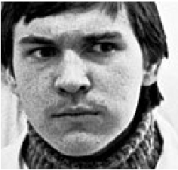
これは何の写真でしょうか？ それはどのくらい確かですか？
36
写真の一部
1.判決の後
2.味見中の料理人
3.からかわれている少年
4.会議での実業家
相手の気持ちを理解する 7.16

Slide 17
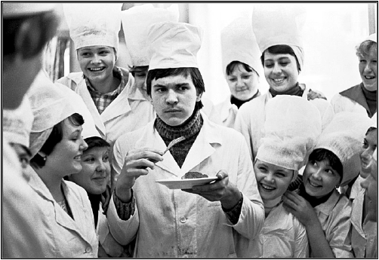
第一印象は人をだまします…
相手が何をしているのか推し量ることができる情報を集めましょう
動かないで！
1.判決の後
2.味見中の料理人
3.からかわれている少年
4.会議での実業家
(“In einer Kochschule”“ by Vladimir Rolov)
相手の気持ちを理解する 7.17

Slide 18

12
この写真の男性を見てあなたはどう感じますか？
もし、あなたが機嫌がいいとき、悲しいとき、不安なときで、
同じように感じるでしょうか？
(“Men at work” by reynermedia)
相手の気持ちを理解する 7.18

Slide 19

気分はものの見方や考え方に影響を与えます！
状況
あなたの気分
幸せ
悲しい
警戒している
予想される考え方
???
???
???
(“Men at work” by reynermedia)
相手の気持ちを理解する 7.19

Slide 20
気分はものの見方や考え方に影響を与えます！
状況
あなたの気分
幸せ
悲しい
警戒している
予想される考え方
… 素敵な人だ、彼とおしゃべりしたいな…
… 彼のような人はきっと私を退屈だと思うに違いない…
… 彼はおそらく私の悪口を言うだろう…
(“Men at work” by reynermedia)
相手の気持ちを理解する 7.20

Slide 21
私たちの気分は認識や評価に影響します！
  感情が必ずしも「真実である」とは限りません！
  怖いからといって、実際に危険が迫っているわけではありません。
  したがって、感情をいつも信頼できるとは限りません！
  こころの調子が悪いときには、ネガティブな感情は実際に起きていること思う(「嫌な気持にさせられた。だからあなたは、私を侮辱したに違いない！」)など「感情的な証拠」を挙げる傾向があります。
相手の気持ちを理解する 7.21

Slide 22
外的な原因がこころの状態や考え方におよぼす影響
次のような原因があると、簡単に判断を誤ってしまいます
１．ストレスにさらされること：ストレスがあると、些細なことでもとても大変なことの
ようにとらえてしまいます！
（例えば、スーパーマーケットのレジに長い列ができていることも大変なことに）
２．不眠／薬／コーヒー：体調の悪さに関して、他の理由をみつけてしまいます！
（例えば、体調が悪いのは意地悪な同僚のせい）
３．音楽／騒音：ある種の音楽や騒音は、私たちをイライラさせることがあり、
間違いがうまれやすくなります
相手の気持ちを理解する 7.22

Slide 23
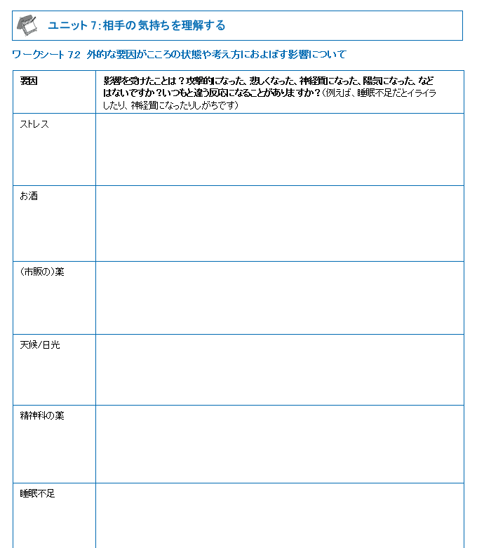
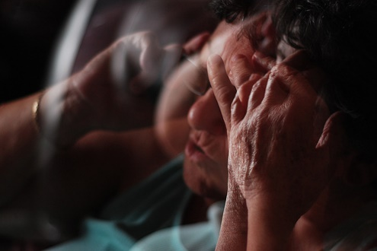
外的な原因がこころの状態や考え方におよぼす影響
ワークシート
→ ワークシート 7.2
(“stressed and worried” by Bhernandez)
相手の気持ちを理解する 7.23

Slide 24
最初の要点
17
相手の顔の表情や身振りからだけで全てを理解できるわけではありません！
要注意：生まれつき、あるいは病気（例えば、パーキンソン病）のせいでうまく動くことができない人がいます。そのために、その人の感情を判断できないことがあります
顔の表情や身振りを適切に理解するために、前もって詳しい情報（そのときの状況、その人に関する知識、その人への率直な質問とその答え）を集めることが大切です
要注意：ストレス、アルコール、感情（特に恐怖や悲しみ）のような原因が私たちのものの見方に影響を与え、誤解を招くことがあります
相手の気持ちを理解する 7.24

Slide 25
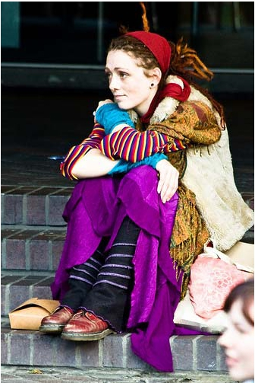
相手を評価する
相手のどこを最初に見ますか？ その手がかりはどのくらい信頼できますか？
(“Neo-Hippy Chick” by garryknight)
相手の気持ちを理解する 7.25

Slide 26
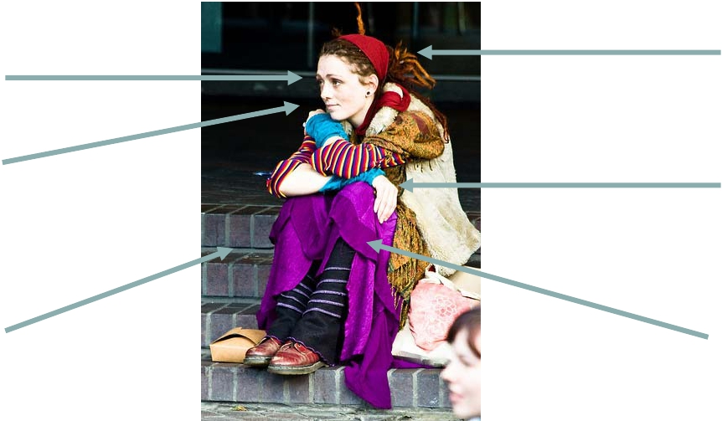
相手を評価する
相手のどこを最初に見ますか？ その手がかりはどのくらい信頼できますか？
髪の毛／ヘアースタイル？
目？
手？
話す言葉？
身振り／姿勢？
服装？
他には...
(“Neo-Hippy Chick” by garryknight)
相手の気持ちを理解する 7.26

Slide 27
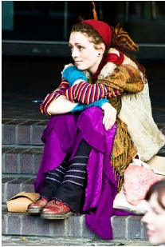
相手を評価する
相手のどこを最初に見ますか？ その手がかりはどのくらい信頼できますか？
7.25
その人についての予備知識(うわさ):例えば、友だちの意見
似たような人や集団についての予備知識：例えば、ラッパーとかヒッピーとか
「第六感」／直感
書かれたものからの知識：例えば、手紙、電子メール、ブログ
… こうした手がかり（例えば、言葉とか直観とか）は、それだけでは信用できません！
できるだけたくさんの情報について検討すべきです！
それらが組み合わさると、複雑な状況にも対応できます…
(“Neo-Hippy Chick” by garryknight)
相手の気持ちを理解する 7.27

Slide 28
課題 ２
次に、４コマ漫画が示されます
漫画の登場人物がお互いについて何を考えているか考えてみてください
重要
あなたが利用できる情報と、登場人物がお互いに関してもっている情報とを区別するよう注意してください!
はっきりとした答えを出すために必要とされるのはどんな情報でしょうか?
相手の気持ちを理解する 7.28

Slide 29

犬を散歩させている男性はどう考えるでしょうか？
(picture story by Marina Ruiz)
相手の気持ちを理解する 7.29

Slide 30
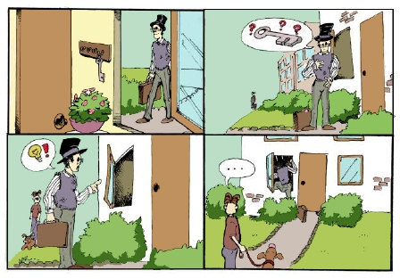
犬を散歩させている男性はどう考えるでしょうか？
おそらく（しかし、間違っている）：帽子をかぶった男は泥棒だ！
ありそうもない – しかし、それが正しい：あの人は鍵を忘れたので、開いた窓によじ登って
鍵を取ろうとしている。
妥当な推測：犬を散歩させている男性が、帽子をかぶった男性の知人かどうかわからない。
もし、知人でなければ、空き巣だと考えるだろう。
(picture story by Marina Ruiz)
相手の気持ちを理解する 7.30

Slide 31
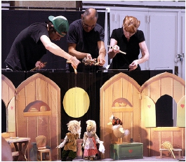
視点を変えよう
18
全ての人が同じ知識を持っていたり、同じように感じるわけではありません。そのため、誤解と衝突がうまれることがあります！
したがって、重要なことは、
相手の視点（ものの見方）も検討することです。それによって、その人が特定の表情や身振りをする理由がわかるかもしれません。
自分の感情や考えを相手にしっかり伝えることです。それによって、あなたの行動の理由を相手に理解してもらえるようになります。
(“Marionette Show” by Sister 72)
相手の気持ちを理解する 7.31

Slide 32
視点を変えよう
次のような状況を想像してください
あなたは疲れて勤め先から帰る途中です。食料品を買うためにスーパーに立ち寄りましたが、店は混雑しています。あなたは品物をカートに乗せてレジに並んで待っています。
あなたのすぐ前で、お年寄りが自分の品物を、おぼつかない感じで、ひどくゆっくりとレジ台に置きました。レジ係が値段を言うと、そのお年寄りは鞄の中をごそごそとひっかき回しますが、財布を見つけることができません。
財布を探している最中に、彼はうっかりして油の瓶をレジ台から落としてしまい、瓶は割れてしまいました。
→ ワークシート 7.3
相手の気持ちを理解する 7.32

Slide 33
視点を変えよう
7.31
なたはこの状況でどのように考える／感じるでしょうか？ | 例えば、 腹を立てる。ひどく疲れ切っていて、とにかく帰りたいのだ。 私はお年寄りに憐れみと同情を感じる。
レジ係はどのように考える／感じるでしょうか？ | 例えば、 閉口する。割れた瓶を片づけなければならないが、その間に行列はどんどん長くなっていく。 お年寄りについてはいろいろ知っているので、彼に同情を感じる。
お年寄りはどのように考える／感じるでしょうか？ | 例えば、 恥ずかしくて自分に腹を立てる。きまり悪さを感じる。
お年寄りの視点に立つためには、どんなことが役に立つでしょうか？ | 例えば、 「私は自分の祖父母のことを考える。彼らは年齢とともに、動作がゆっくりになり、おぼつかない感じになっていることを思い出す。たぶん、彼らも同じような問題を起こしているだろう。もし自分がうっかり瓶を落としたらどう感じるか考える。実際に、とてもよく似たことがかつて自分にもあり、そのときにどれほど嫌な思いをしたかおぼえている。」
相手の気持ちを理解する 7.33

Slide 34
良い話し相手の条件とは何でしょうか？
???
相手の気持ちを理解する 7.34

Slide 35
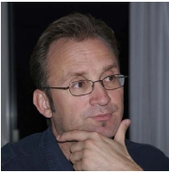
良い話し相手の条件とは何でしょうか？
22
耳を傾ける。相手の話をさえぎらない
適切な質問をする
ときどき視線を合わせる。相手をじっと見つめない
意見の違いを尊重する
相手の話に関心を示す
自分のことばかり話さない
適度な開放性をもつ（暴露話をしない。初対面の人に個人的な事情を詳しく話さない。
相手をおじけづかせるようなことを延々と話さない。ただし、昔からの友だちには、控え目になり過ぎない）
相手を侮辱しない！批判は適切に表現する（例えば、「君の今度の髪型はひどい」ではなく、「前の髪型のほうが似合ってたかもね」と言う）。
(“zuhören” by stefan.eissing)
相手の気持ちを理解する 7.35

Slide 36
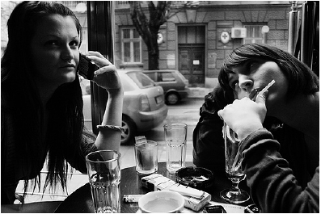
良い話し相手の条件とは何でしょうか？
相手に理解を示すと同時に、正直で自然に振る舞うこと（例えば、相手の冗談がまったく面白くなければ作り笑いをしないこと）
口が悪く、話に身が入らない人は、たいてい相手から不愉快に思われて信頼されません
(“waiting for cigarettes” by DonDonney)
相手の気持ちを理解する 7.36

Slide 37
良い話し相手の条件とは何でしょうか？
特に、初めてお互いに知り合いになるとき
ゆっくりと少しずつ話を進める。いきなりプライバシーに関する質問をしない。自分の意見を言い張らない／押しつけない。
初めてお互いに知り合いになるときは、自分のプライベートな問題を話さない。
相手の非言語的メッセージに気をつける（例えば、相手の注意がそれやすかったり、時計をひんぱんに確かめているなら、その人は会話に興味が無いのかもしれません）。ただし、相手のこうした行動の意味をおおげさに考えない。
適切な距離を置く。過剰に接触／密着しない（例えば、握手はしても抱きつかない）。
相手の気持ちを理解する 7.37

Slide 38
暗黙の社会的ルール
???
相手の気持ちを理解する 7.38

Slide 39
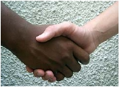
暗黙の社会的ルール
時間を守る
年上の人やよく知らない人には礼儀正しく接する
必要に応じて「お願いですが」、「ありがとう」、「失礼ですが」などを使い分ける
声の調子と大きさを状況や場所に合わせて調整する。大きすぎる声や小さすぎる声で話をしない
→ ワークシート 7.4
(“hermandad – friendship” by ruurmo)
相手の気持ちを理解する 7.39

Slide 40
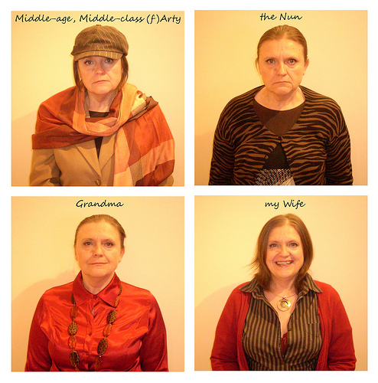
暗黙の社会的ルール
場面や状況に合った服装（例えば、葬式や就職面接にトレパンやスニーカーをはいていくのは非常識です）
身だしなみに気を配る（例えば、シミのついた服、見るからにあぶらぎった髪の毛や、ぼさぼさの髪の毛は非常識です）
(“008-People We Know” by gingerpig2000)
相手の気持ちを理解する 7.40

Slide 41
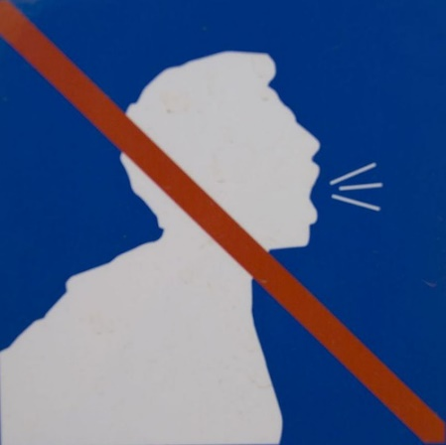
暗黙の社会的ルール
「良いマナー」とは、例えば、
人前でげっぷやくしゃみをしてしまったら、素直に謝る
あくびをするときは口に手をもっていく
鼻をかむときは相手やテーブルに背を向ける
他の人が食事中にたばこは吸わない
食べ物をほおばったまましゃべらない
床に唾を吐かない
悪態をつかない
(“No Toser / No Coughing Zone” by Michael Slichenmyer (www.flickr.com/photos/notunlike)
相手の気持ちを理解する 7.41

Slide 42
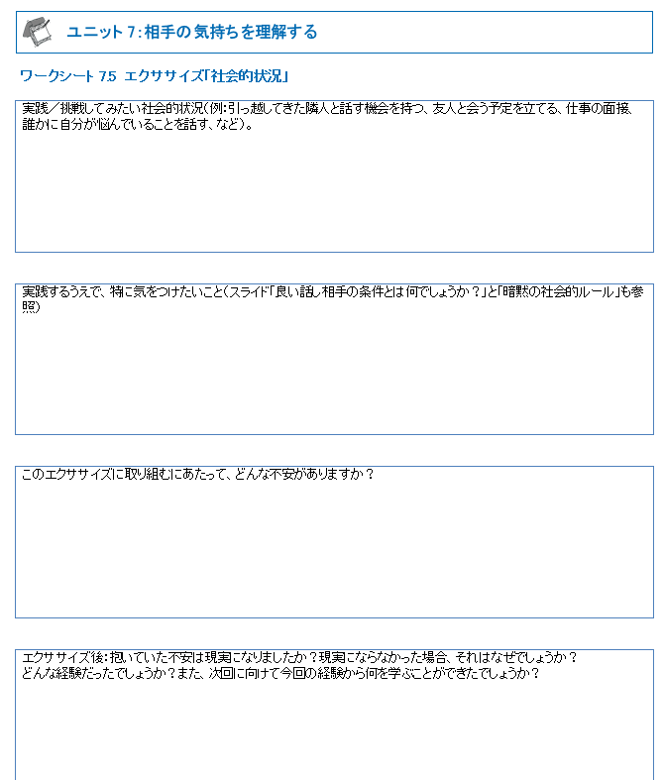
「面接室から日常生活へ」
ワークシート
→ ワークシート 7.5
相手の気持ちを理解する 7.42

Slide 43
日常生活におきかえてみましょう
学習目標:
あなたがその人をよく知っている場合や、その人を間近で観察している場合だけ、あなたはその人について確実なことが言えます
顔の表情や身振りはその人が何を感じているかを知る重要な手がかりですが、誤解してしまうこともあります
状況が複雑なときは、入手可能な全ての情報を検討することが大切です
要注意：気分やこころの状態は、ものの見方（例えば、相手についての評価）に影響
与えます
他の人と交流するときには、注意すべきたくさんの（暗黙の）社会的ルールがあります
学習目標:
相手の気持ちを理解する 7.43

Slide 44
日常生活におきかえてみましょう
学習目標:
他の人の振る舞いでイライラしたり、不快さやストレスを感じるときは、その人の振る舞いについて少なくとも２つの説明をいつも考える習慣を身につけましょう
同時に、その人の習慣（例えば、早起きなのか夜ふかしなのか）や、その人が現在抱えている問題を考えてみましょう。あなたにとって不快な発言をしても、その人は必ずしも悪魔や狂人ではなく、単に軽率なのかもしれません。誰もがいつも公正に、適切に判断できるわけではないのです
謙虚になりましょう：あなたも、いつも公平で適切な判断をくだせるわけではありません
相手の気持ちを理解する 7.44

Slide 45
このことは、こころの調子が悪いこととどのように関係するのでしょうか？
こころの調子が悪いときには、相手の顔の表情や振舞いを誤解したり、過剰に解釈したりすることが多くなります。
人の目には、たくさんの情報が入ってきます。特にストレスがあるときは、私たちのものの見方は感情に影響されやすいのです（例えば、不安なときは他の人を信用できなくなり、幸せなときは神様から自分だけが守られているような感じになりがちです）。
ユニットのどんなところが特に役立つ／助けになると思いますか？
近い将来、このユニットで学んだことを、いつ、どんな状況で実践したいですか？
その効果はどのように現れるでしょうか？（例：緊張を和らげる）
相手の気持ちを理解する 7.45

Slide 46
このことは、こころの調子が悪いこととどのように関係するのでしょうか？
例：ダニエルは、バスや地下鉄を使わないようにしている。
背景：ダニエルは、公共交通機関の乗客から責めるような目で見られたり、笑われていると何度も感じていた。
しかし!:
最近、ダニエルはこころの調子を崩しとても不安に感じており、他人の反応にとても敏感になっていた。例えば、他の乗客が新聞を読みふけっているとき、彼は彼らの表情を敵対的または拒絶的であると解釈した。
実際に彼をじっと見つめる乗客もいたが、それは彼の独特な行動に対する反応であった（神経質そうに周りを見回したり、冬にサングラスをかけるなど）。
相手の気持ちを理解する 7.46

